Slide 1
课程内容
1 绪论
1.1 研究雷达信号的目的意义
1.2 雷达信号的复数表示
1.3 雷达信号的相关特性
2 最佳线性滤波器
3 雷达测量精度和分辨力
3.1 “点目标”回波的数学模型
3.2 雷达测距精度
3.3 雷达测速精度
3.4 信号的非线性相位特性对测量精度的影响
3.5 雷达不定原理
3.6 距离分辨力
3.7 速度分辨力

Slide 2
4 模糊函数
4.1 模糊函数的推导
4.2 模糊函数与分辨力的关系
4.3 模糊函数与匹配滤波器输出响应的关系
4.4 模糊函数的主要性质
4.5 模糊图的切割
4.6 模糊函数与精度的关系
4.7 利用模糊函数对典型脉冲雷达信号进行分析
5 调频脉冲信号
5.1 线性调频脉冲信号的产生
5.2 线性调频脉冲信号的频谱
5.3 线性调频脉冲信号的波形参量

Slide 3
5.4 线性调频脉冲信号的模糊函数
5.5 线性调频脉冲信号的性能
5.6 线性调频脉冲信号的处理方法
5.7 线性调频脉冲信号的加权处理
6 相位编码脉冲信号
6.1 二相编码信号
6.2 二元伪随机序列
6.3 巴克（Barker）序列
6.4 巴克码的处理
6.5 巴克码旁瓣的抑制
6.6 增加巴克码长度的方法
6.7 相位编码信号多普勒敏感问题
6.8 多相编码信号简介

Slide 4
7 相干脉冲串信号
7.1 相干脉冲串信号
7.2 均匀脉冲串信号的频谱
7.3 均匀脉冲串信号的模糊函数
7.4 均匀脉冲串信号的处理
7.5 均匀脉冲串信号的性能
7.6 其它脉冲串信号介绍
参考书：
1、贾鸿志，《雷达信号分析》，南理工
2、林茂庸，《雷达信号理论》，国防工业出版社
3、N. LEVANON, E. MOZESON, RADAR SIGNALS,
A JOHN WILEY & SONS, INC., PUBLICATION
4、W.S. BURDIC, RADAR SIGNAL ANALYSIS

Slide 5
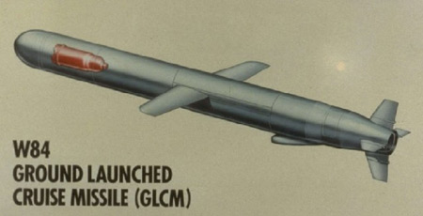
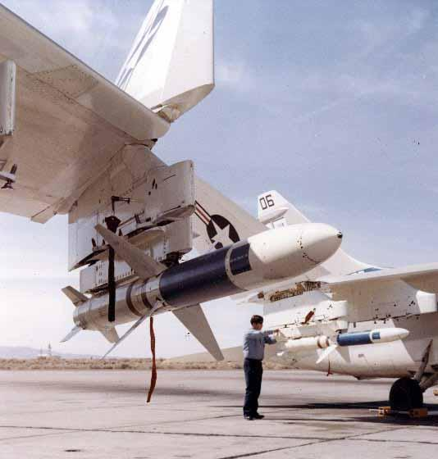
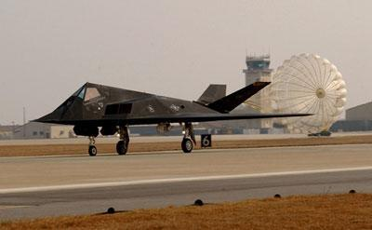
1 绪论
研究雷达信号的目的意义
一、雷达所面临的问题
电子干扰(干扰机,欺骗式)
低空突防(巡航导弹)
ARM(百舌鸟反辐射导弹)
隐身(F117A隐身攻击机 )
二、雷达与通信发射信号
与通信不同，信息在回波中，
与发射信号形式有关。不同用途
雷达发射信号不同。
三、雷达发射信号的发展
SP、LFM（NLFM）、
B（Q）PSK、PS、PD、FS

Slide 6
四、雷达性能与所发射的信号
测距
测速
测角
成像
抗干扰
五、新型雷达信号的要求
不易被对方侦察和模拟(LPI)，应采用复杂的调制
有良好的分辨力和抗消极干扰的能力，要求信号应又有“图钉”型的模糊函数
具有极宽的频带，使任何快速侦察干扰系统均无法施行瞄准式干扰
容易进行最佳信号处理
六、本课程的意义和特点
意义：新体制理论基础、对系统指导作用
特点：基本概念、基本理论、基本方法、数学近视、框图、信号决定雷达性能（固有分辨力和最大理论精度）

Slide 7
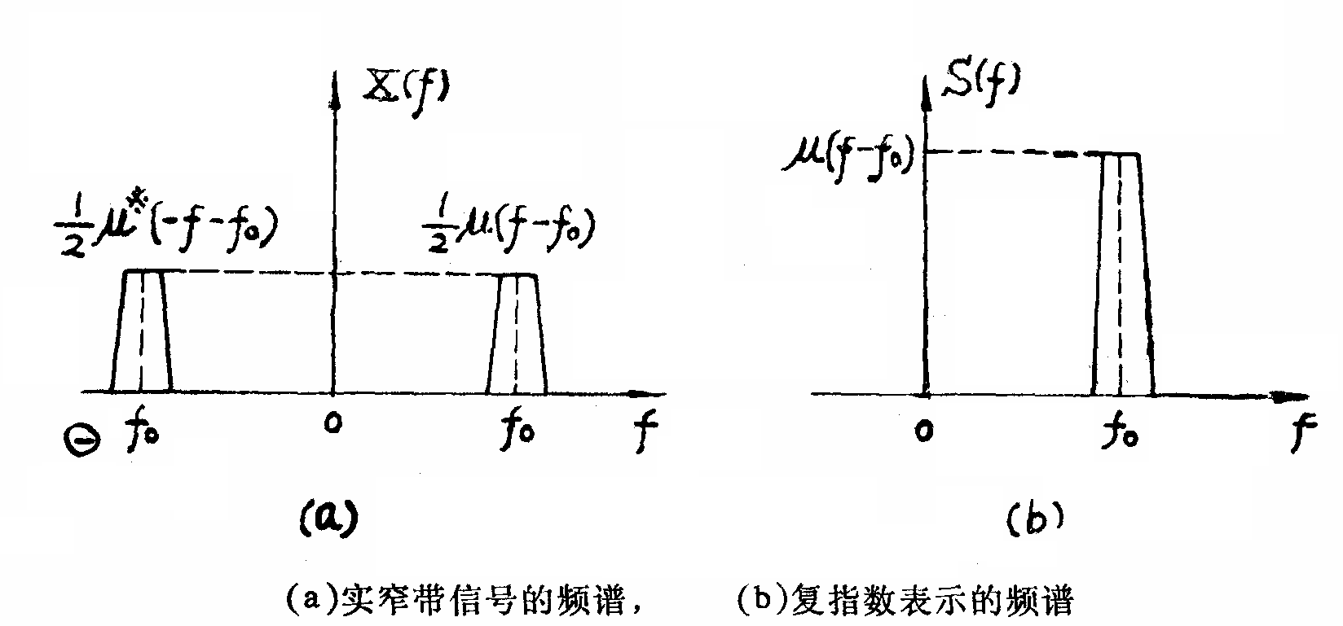

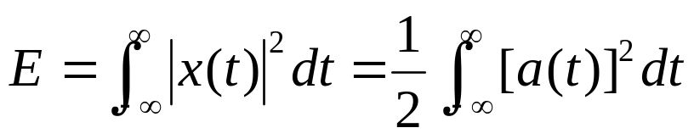
1.2 雷达信号的复数表示
一、目的
实窄带信号频谱由正、负组成，简化运算用复信号。
二、实窄带信号（ ）
实窄带信号的能量：
说明：
实窄带信号的能量可用实包络表示
相位函数不改变能量，也不会使包络失真

Slide 8
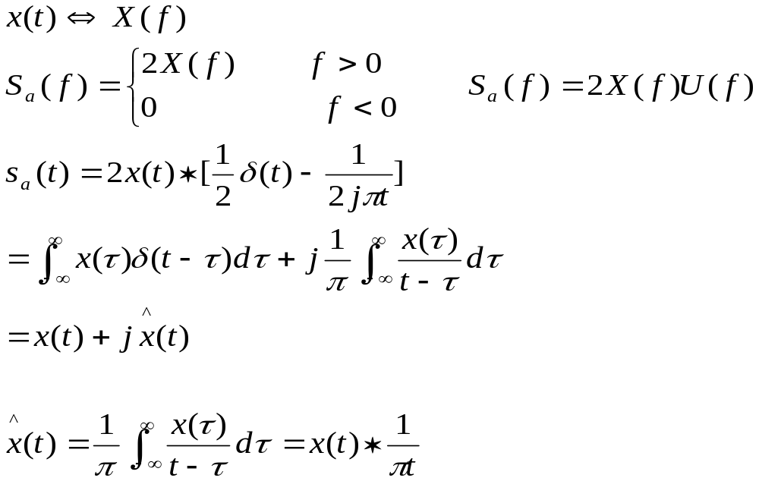
三、实窄带信号的复数表示
1、复解析表示法（去掉负谱、正谱加倍）

Slide 9
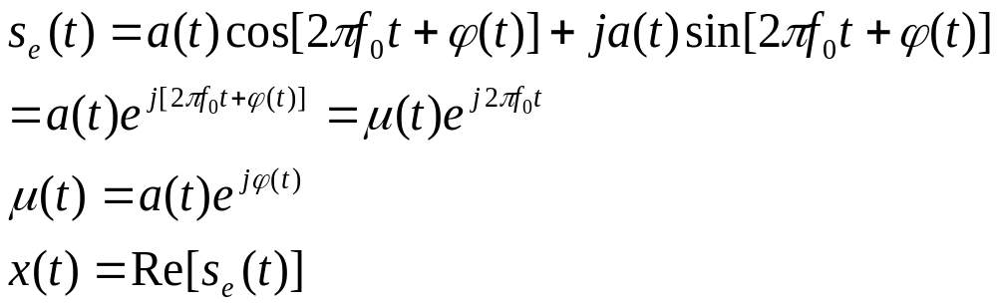

2、复指数表示法
称为复包络
3、区别
复解析表示法——频域，任意实信号
复指数表示法——时域，窄带信号

Slide 10
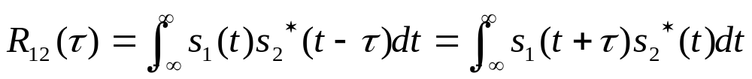
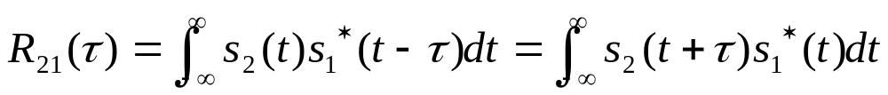
1.3 雷达信号的相关特性
相关特性对随机信号和确知的规则信号都很重要!
一、相关特性的一般概念
相关特性是表征两个信号或一个信号相隔时间T的两点之间相互关联程度的大小。
互相关函数定义：

Slide 11


自相关函数：
性质：
1、共轭对称性：实偶函数的相关函数是 的偶函数；
2、自相关函数在原点的值等于信号能量( )；
3、原点的值最大；
4、相关函数的面积等于信号面积模的平方；
5、复信号自相关函数的付里叶变换是正实函数，与复信号的相谱无关。
若两个复信号在时域上具有不同的波形，但在频域上如具有相同的能谱，这两个信号的相关函数就完全相同。

Slide 12
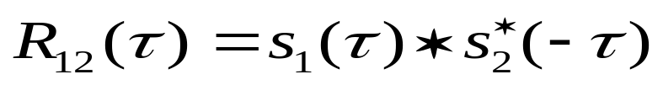



二、相关与卷积的关系
区别：相关运算中被积函数之一没有折迭过程；
卷积运算中被积函数之一有折迭过程。
关系：
s₂(t)共轭对称（实偶函数）有：
自相关函数：
s₁(t)共轭对称（实偶函数）：

Slide 13



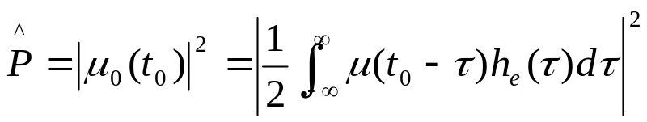
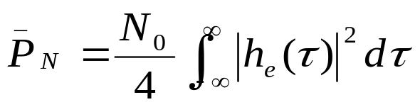
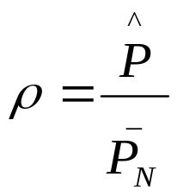
2 最佳线性滤波器
噪声的影响：信号的检测能力下降、测量精度降低。
一、最佳线性滤波器的准则
准则的要求：①物理可实现；②唯一解答；③能求解的数学表达式。
1、输出信号的峰值功率：
２、输出的噪声平均功率：
３、信号噪声比（SNR）：

Slide 14
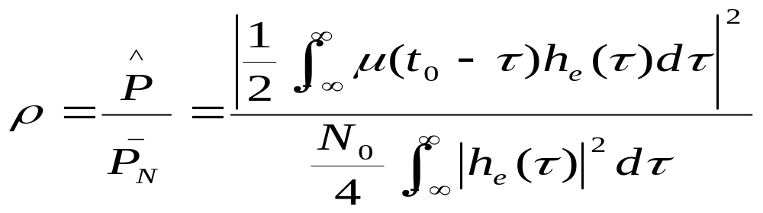
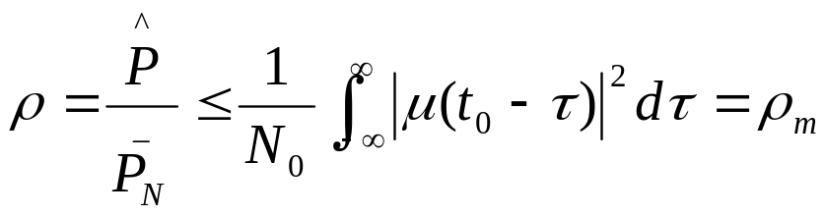

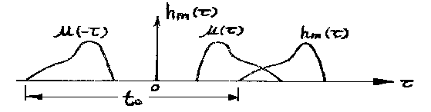
二、匹配滤波器的脉冲响应特性
①变分法解；②许瓦兹不等式。
由等号成立的条件得：

Slide 15
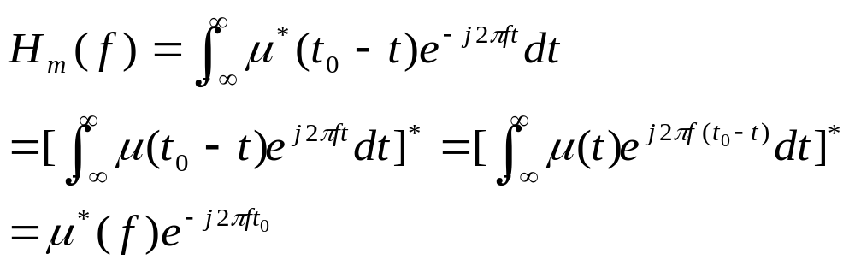
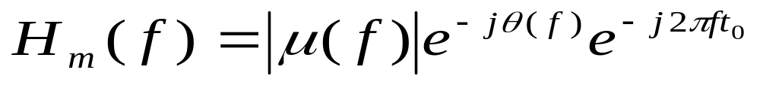
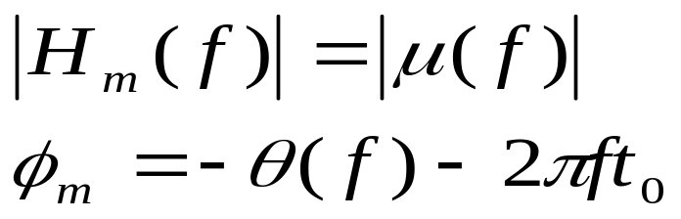
三、匹配滤波器的频率特性
1、幅谱
2、相谱

Slide 16
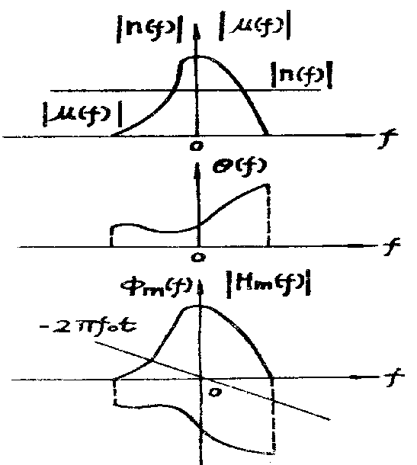

Slide 17
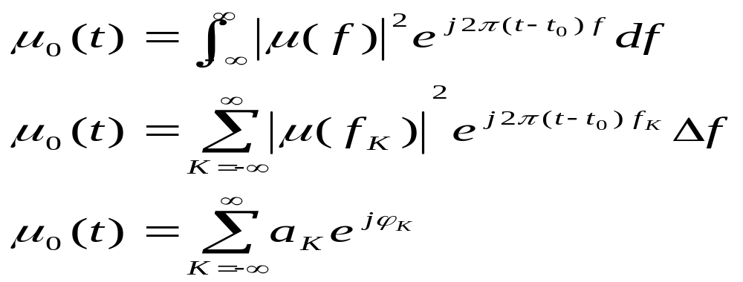
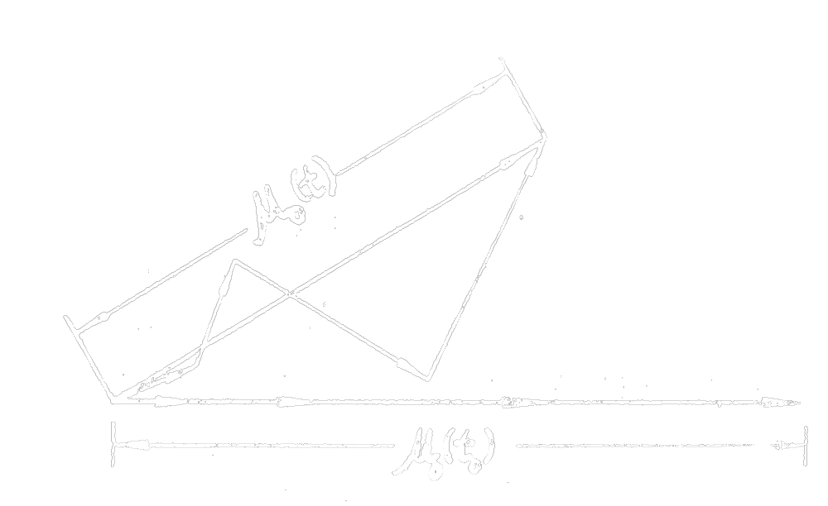

Slide 18
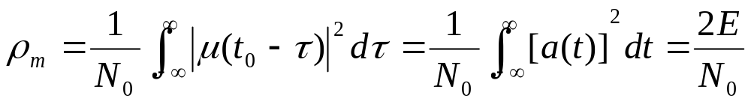
四、匹配滤波器中几个问题的讨论
1、输出功率信噪比：
2、时间t。的意义及选择
3、准则问题
4、相位影响（引起平均3dB的SNR损失）
5、时延和频移的适应性（作业）
6、与相关器的关系（作业）

